Slide 1
資料結構實習

Slide 2
串列Stack
ListPointer head = NULL;
ListPointer top = NULL; //串列為空
top
head

Slide 3
串列Stack
newptr = createnode();
head = newptr;
top = head;
head
top

Slide 4
串列Stack
newptr = createnode();
top->link = newptr;
top = top->link;
head
top

Slide 5
串列Stack
newptr = createnode();
top->link = newptr;
top = top->link;
head
top

Slide 6
串列Stack
printf(“%d”, top->data);
delptr = head;
if(delptr->link != NULL)
{
}
head
top
delptr

Slide 7
串列Stack
printf(“%d”, top->data);
while(delptr->link != top)
delptr = delptr->link;
head
delptr
top

Slide 8
串列Stack
printf(“%d”, top->data);
delptr->link = NULL;
free(top);
top = delptr;
head
delptr
top

Slide 9
串列Stack
printf(“%d”, top->data);
delptr = head;
if(delptr->link != NULL)
{
…
}
else
{
…
}
head
top
delptr

Slide 10
串列Queue
ListPointer front = NULL;
ListPointer rear = NULL;
if(front == NULL && rear == NULL)
//empty
front
rear

Slide 11
串列Queue
if(front == NULL)
{
newptr = createnode();
front = newptr;
rear = front;
}
front
rear

Slide 12
串列Queue
newptr = createnode();
rear->link = newptr;
rear = rear->link;
front
rear

Slide 13
串列Queue
newptr = createnode();
rear->link = newptr;
rear = rear->link;
front
rear

Slide 14
串列Queue
if(front != NULL)
{
printf(“%d”, front->data);
delptr = front;
front = front->link;
free(delptr);
if(front == NULL)
rear = NULL;
}
front
rear

Slide 15
串列Queue
if(front != NULL)
{
printf(“%d”, front->data);
delptr = front;
front = front->link;
free(delptr);
if(front == NULL)
rear = NULL;
}
delptr
front
rear

Slide 16
串列Queue
if(front != NULL)
{
printf(“%d”, front->data);
delptr = front;
front = front->link;
free(delptr);
if(front == NULL)
rear = NULL;
}
front
rear

Slide 17
串列多項式加減
3
14
2
8
1
0
head1
8
14
-3
10
10
6
head2

Slide 18
串列多項式加減
使用兩個指標在兩個多項式上做比對
相同的指數則將底數相加
最後合成新的多項式串列

Slide 19
串列多項式加減
3
14
2
8
1
0
ptr1
head1
11
14
head3
8
14
-3
10
10
6
ptr2
head2

Slide 20
串列多項式加減
3
14
2
8
1
0
head1
ptr1
11
14
-3
10
head3
8
14
-3
10
10
6
head2
ptr2

Slide 21
串列多項式加減
3
14
2
8
1
0
head1
ptr1
11
14
-3
10
2
8
head3
8
14
-3
10
10
6
head2
ptr2

Slide 22
串列多項式加減
3
14
2
8
1
0
11
14
-3
10
2
8
10
6
head1
ptr1
head3
8
14
-3
10
10
6
head2
ptr2

Slide 23
串列多項式加減
3
14
2
8
1
0
11
14
-3
10
2
8
10
6
1
0
head1
ptr1
head3
8
14
-3
10
10
6
head2
ptr2

Slide 24
串列多項式加減
3
14
2
8
1
0
head1
11
14
-3
10
2
8
10
6
1
0
head3
ptr1
8
14
-3
10
10
6
head2
ptr2

Slide 25
串列多項式加減
11
14
-3
10
2
8
10
6
1
0
head3

Slide 26
雙向串列
可往前/往後，往回拜訪

Slide 27
雙向串列
可往前/往後
typedef struct listNode *listPointer;
typedef struct listNode{
int data;
listPointer llink; //用來連結前一個node
listPointer rlink; //用來連結下一個node
} node;
//結構名稱listNode
//別名node

Slide 28
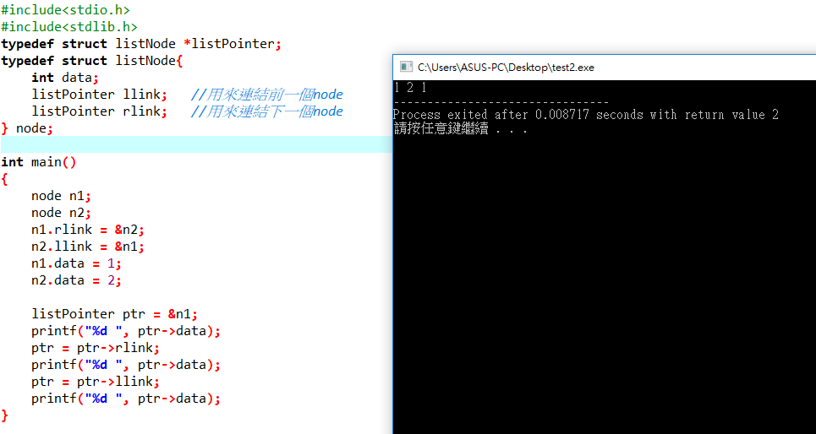
雙向串列

Slide 29
雙向串列
把產生Node的程式碼寫成function
listPointer createnode()
{
listPointer ptr = NULL; //宣告指標
ptr = (listPointer) malloc (sizeof(node)) ; //向電腦要空間
ptr->llink = NULL; //預設node指向NULL
ptr->rlink = NULL; //預設node指向NULL
return ptr; //回傳指標
}

Slide 30
雙向串列
新增
if(head == NULL)
{
head = createnode();
}
else
{
newptr = createnode();
ptr = head;
while(ptr->rlink != NULL)
ptr = ptr->rlink;
ptr->rlink = newptr;
newptr->llink = ptr;
}
head

Slide 31
雙向串列
新增
if(head == NULL)
{
head = createnode();
}
else
{
newptr = createnode();
ptr = head;
while(ptr->rlink != NULL)
ptr = ptr->rlink;
ptr->rlink = newptr;
newptr->llink = ptr;
}
head

Slide 32
雙向串列
新增
if(head == NULL)
{
head = createnode();
}
else
{
newptr = createnode();
ptr = head;
while(ptr->rlink != NULL)
ptr = ptr->rlink;
ptr->rlink = newptr;
newptr->llink = ptr;
}
head
ptr
newptr

Slide 33
雙向串列
新增
if(head == NULL)
{
head = createnode();
}
else
{
newptr = createnode();
ptr = head;
while(ptr->rlink != NULL)
ptr = ptr->rlink;
ptr->rlink = newptr;
newptr->llink = ptr;
}
head
ptr
newptr

Slide 34
雙向串列
搜尋
參考之前的ppt

Slide 35
雙向串列
插入在某數字之前
newptr
head
ptr

Slide 36
雙向串列
插入在某數字之前
newptr
head
ptr
ptr2

Slide 37
雙向串列
插入在某數字之前
newptr
head
ptr
ptr2

Slide 38
雙向串列
插入在某數字之前
head
ptr
newptr
ptr2

Slide 39
雙向串列
插入在某數字之後
newptr
head
ptr

Slide 40
雙向串列
插入在某數字之後
newptr
head
ptr
ptr2

Slide 41
雙向串列
插入在某數字之後
newptr
head
ptr2
ptr

Slide 42
雙向串列
插入在某數字之後
head
ptr2
newptr
ptr

Slide 43
雙向串列
刪除
head
ptr

Slide 44
雙向串列
刪除
head
ptr2
ptr
ptr3

Slide 45
雙向串列
刪除
ptr
head
ptr2
ptr3

Slide 46
環狀串列
另外一種可往回拜訪的方式
head

Slide 47
環狀串列
將最後一個節點的指標指向head
head

Slide 48
練習
請製作一雙向串列，讓使用者可以新增數字，並提供正印、倒印的功能
23 45 34 19 28
28 19 34 45 23
請製作一環狀串列，讓使用者新增數字，並可以從指定的數字開始往後印，印至指定數字前(指定數字不存在需防呆)
23 45 34 19 28
19 28 23 45 34
45 34 19 28 23

